Slide 1
Séminaire rénovation
BTS électrotechnique
27 novembre 2020

Slide 2
Le référentiel d’activités professionnelles et de compétences
Le référentiel d’activités professionnelles (RAP) définit les attendus des professionnels.
Construit à partir des besoins exprimés, il précise :
le contexte général des métiers que peut exercer le titulaire du BTS électrotechnique ;
les secteurs professionnels d’intervention possible ;
les environnements de travail caractéristiques ;
les activités et tâches associées et les compétences que doit maitriser chaque titulaire du BTS électrotechnique.
Pour chaque équipe pédagogique, le RAP le point d’entrée dans le diplôme afin d’écrire (de réécrire) le projet de formation de la section de BTS électrotechnique.

Slide 3
Le référentiel d’activités professionnelles et de compétences
Le contexte général des métiers que peut exercer le titulaire du BTS électrotechnique
Etre technicien(ne) supérieur(e) « Électrotechnicien » c’est :
être spécialiste des installations électriques quelle qu'en soit leur nature, qui intègrent les technologies numériques, communicantes et les objets connectés au service des enjeux énergétiques ;
concevoir, optimiser, réaliser et maintenir ces installations électriques depuis le point de production de l’énergie jusqu’aux utilisations ;
maîtriser les fondamentaux (scientifiques et technologiques) de la discipline ;
être capable, de par son expertise technique et sa polyvalence, de s’adapter aux contextes, aux usages, aux évolutions (technologiques, méthodes de travail, …) et aux enjeux :
  d’efficacité et de performance énergétique ;
  de développement des sources d’énergies renouvelables ;
  de transition numérique, de cyber-sécurité et d’interopérabilité ;
  sociétaux (évolution démographique, maintien à domicile, etc.).

Slide 4
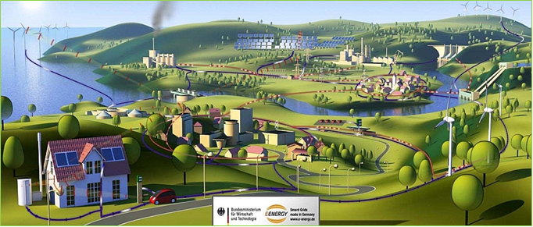
Le référentiel d’activités professionnelles et de compétences
Les secteurs professionnels d’intervention possible
La production centralisée
et/ou décentralisée
d’énergie électrique
Les réseaux de transport, de distribution d’énergie
électrique et de communication
Les infrastructures
Tous les environnements mettent en œuvre l’énergie électrique et sont donc des lieux d’intervention pour les électrotechniciens.
Les activités, tâches et compétences sont mises en œuvre et maîtrisées dans au moins trois secteurs professionnels :
les bâtiments
l’industrie
un 3ème secteur au choix de l’établissement
Les bâtiments (résidentiel, tertiaire et industriel)
L’industrie
Les équipements électriques des véhicules

Slide 5
Le référentiel d’activités professionnelles et de compétences
les environnements de travail caractéristiques
Les emplois possibles sont très nombreux et évolutifs.
Les environnements d’accueil sont très variés :
entreprises artisanales et très petites entreprises ;
petites et moyennes entreprises ; petite et moyennes industries
grandes entreprises, les fonctions publiques.
Le cadre d’intervention est également très divers :
  travaux neufs ;
  travaux de rénovation ;
  travaux d’adaptation ;
  travaux de maintenance.
La diversité des emplois et des activités requièrent pour le titulaire du BTS électrotechnique une grande maîtrise des fondamentaux scientifiques et techniques et une forte autonomie pour intervenir avec « professionnalisme ».
Cet enjeu a été régulièrement rappelé lors de la rénovation du diplôme.

Slide 6
Le référentiel d’activités professionnelles et de compétences
Les activités (8) et tâches associées (28) sont rassemblées dans cinq pôles qui correspondent aux cinq blocs de compétences.
Pôles d’activités | Activités professionnelles | tâches
Pôle Conception - étude préliminaire | A1 Conception - étude préliminaire | T 1.1 : analyser et/ou élaborer les documents relatifs aux besoins du client/utilisateur T 1.2 : élaborer un avant-projet/chantier (ou avant-projet sommaire) T 1.3 : dimensionner les constituants de l’installation T 1.4 : définir les coûts pour préparer une offre commerciale
Pôle Conception - étude détaillée du projet | A2 Conception - étude détaillée du projet | T 2.1 : choisir les matériels T 2.2 : réaliser les documents techniques du projet/chantier
Pôle Analyse, diagnostic, maintenance | A3 Analyse – diagnostic | T 3.1 : proposer un protocole pour analyser le fonctionnement et/ou le comportement de l’installation T 3.2 : mesurer et contrôler l’installation, exploiter les mesures pour faire le diagnostic T 3.3 : formuler des préconisations
 | A4 Maintenance d’une installation électrique | T 4.1 : organiser la maintenance T 4.2 : réaliser la maintenance préventive ou prévisionnelle T 4.3 : réaliser la maintenance corrective
Pôle Conduite de projet/chantier | A5 Conduite de projet/chantier | T 5.1 : s’approprier et vérifier les informations relatives au projet/chantier T 5.2 : planifier les étapes du projet/chantier T 5.3 : assurer le suivi de la réalisation du projet/chantier (coûts, délais, qualité) T 5.4 : faire appliquer les règles liées à la santé, la sécurité et l’environnement T 5.5 : gérer et animer l’équipe projet/chantier
Pôle Réalisation, mise en service d’un projet | A6 Réalisation : installation – intégration | T 6.1 : organiser l’espace de travail T 6.2 : implanter, poser, installer, câbler, raccorder les matériels électriques T 6.3 : programmer les applications métiers
 | A7 Mise en service | T 7.1 : réaliser les contrôles, les configurations, les essais fonctionnels T 7.2 : vérifier le fonctionnement de l’installation T 7.3 : réceptionner l’installation avec le client/utilisateur
 | A8 Communication | T 8.1 : constituer et mettre à jour les dossiers du projet/chantier T 8.2 : échanger, y compris en langue anglaise, avec les parties prenantes du projet/chantier T 8.3 : expliquer, y compris en langue anglaise, le fonctionnement de l’installation et former le client/utilisateur à son utilisation T 8.4 : préparer et animer des réunions T 8.5 : présenter et argumenter, y compris en langue anglaise, une offre à un client/utilisateur
Les activités et tâches associées constituent le socle que doit maîtriser le technicien supérieur
afin d’exercer pleinement son métier.

Slide 7
Le référentiel d’activités professionnelles et de compétences
Dix-huit compétences sont mobilisées pour réaliser l’ensemble des activités et tâches décrites dans le référentiel des activités professionnelles.
4 compétences transversales :
C1 : recenser et prendre en compte les normes, les réglementations applicables au projet/chantier
C2 : extraire les informations nécessaires à la réalisation des tâches
C3 : gérer les risques et les aléas liés à la réalisation des tâches
C4 : communiquer de manière adaptée à l'oral, à l'écrit, y compris en langue anglaise
Et 14 compétences spécifiques métier :
C5 : interpréter un besoin client/utilisateur, un CCTP, un cahier des charges
C6 : modéliser le comportement de tout ou partie d’un ouvrage, d’une installation, d’un équipement électrique
C7 : simuler le comportement de tout ou partie d’un ouvrage, d’une installation, d’un équipement électrique
C8 : dimensionner les constituants d’un ouvrage, d’une installation, d’un équipement électrique
C9 : choisir les constituants d’un ouvrage, d’une installation, d’un équipement électrique
C10 : proposer l’architecture d’un ouvrage, d’une installation, d’un équipement électrique
C11 : réaliser les documents techniques (plans, schémas, DOE, maquette virtuelle, etc.) du projet/chantier
C12 : gérer et conduire (y compris avec les documents de : organisation, planification, suivi, pilotage, réception, etc.) le projet/chantier
C13 : mesurer les grandeurs caractéristiques d’un ouvrage, d’une installation, d’un équipement électrique
C14 : réaliser un ouvrage, une installation, un équipement électrique
C15 : configurer et programmer les matériels dans le cadre du projet/chantier
C16 : appliquer un protocole pour mettre en service un ouvrage, une installation, un équipement électrique
C17 : réaliser un diagnostic de performance y compris énergétique, de sécurité, d’un ouvrage, d’une installation, d’un équipement électrique
C18 : réaliser des opérations de maintenance sur un ouvrage, une installation, un équipement électrique
Les 18 compétences et les connaissances associées sont nécessaires et indispensables à la réalisation complètes des tâches professionnelles.
Elles sont à développer et à maitriser dans trois secteurs professionnels :
les bâtiments
l’industrie
un 3ème secteur au choix de l’établissement

Slide 8
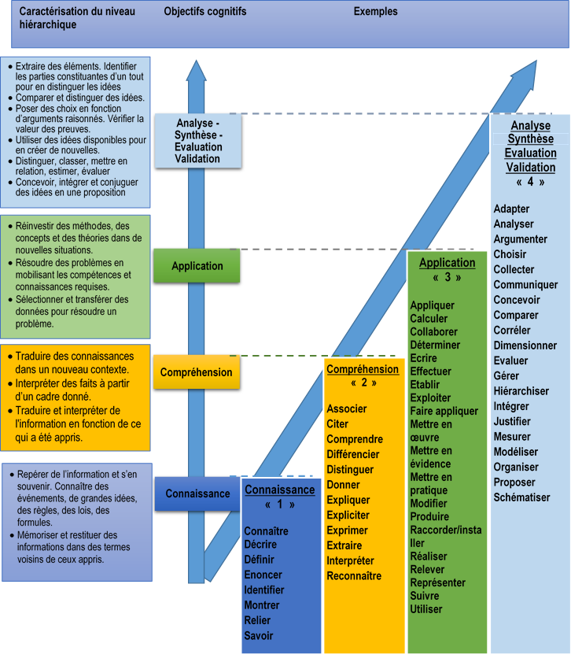
Le référentiel d’activités professionnelles et de compétences
Les connaissances sciences et techniques industrielles
La présentation des connaissances STI retenues permet à chaque équipe pédagogique de développer un enseignement toujours en phase avec les technologies actuelles et nouvelles.
Ainsi chaque titulaire du BTS aura les fondamentaux techniques et scientifiques pour s’insérer durablement dans l’emploi et conserver de bonnes capacités d’adaptation tout au long de la vie professionnelle.
Notes:
Les nouveautés : le BIM, la cyber-sécurité

